Slide 1
Муниципальное автономное дошкольное образовательное учреждение – детский сад общеразвивающего вида №6 станицы Калининской
отчет о реализации проекта краевой инновационной площадки (КИП 2020)
(Второй этап 2022)
Тема инновационного проекта:
«Приобщение дошкольников к миру профессий»
Авторы проекта: старший воспитатель Другай Л.И.,
педагог-психолог Литвиненко Н.М.,
музыкальный руководитель Попова Ю.А., воспитатели: Стусенко О.В., Животовская М.Е.

Slide 2
Цель проекта: Обобщение знаний о профессиях в процессе совместной и самостоятельной деятельности детей через «погружение» в реальные практические ситуации.
Задачи проекта на 2022
Промежуточный мониторинг результатов реализации инновационного проекта с целью определения своевременной коррекции и уточнения механизмов инновационной деятельности
Создать эффективное сетевое взаимодействие с социальными партнерами дошкольного учреждения в процессе реализации проекта
Разработать продукты инновационной деятельности
Популяризировать полученные результаты инновационной
деятельности на различных уровнях и определить её дальнейшие перспективы
Создать условия для активного участия родителей в совместной с детьми познавательной и продуктивной деятельности

Slide 3
Инновационность проекта:
Инновационность данного проекта состоит в разработке современной комплексной системы ранней профориентации дошкольников, состоящей из:
формирования развивающей предметно-пространственной среды путем организации научно0исследовательской работы и коллективной творческой деятельности (что позволит построить образовательную деятельность на основе индивидуальных особенностей каждого ребенка, при этом ребенок активный пользователь при выборе деятельности);
социального партнерства детей и взрослых;
создания системы взаимопосещения детей групп разной профессиональной направленности, нацеленной на обмен опытом между воспитанниками.

Slide 4
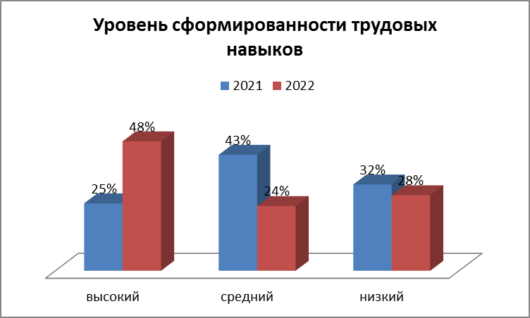
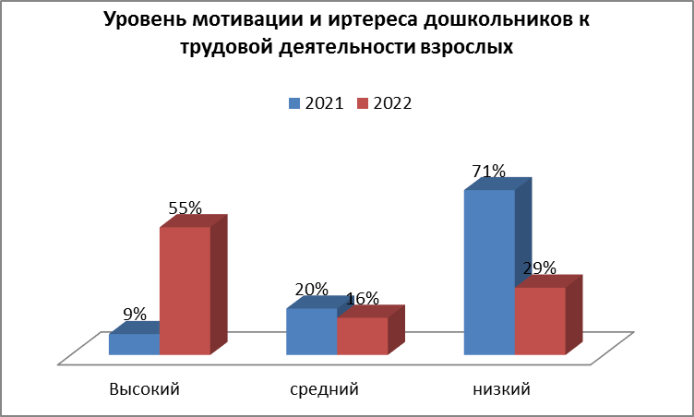
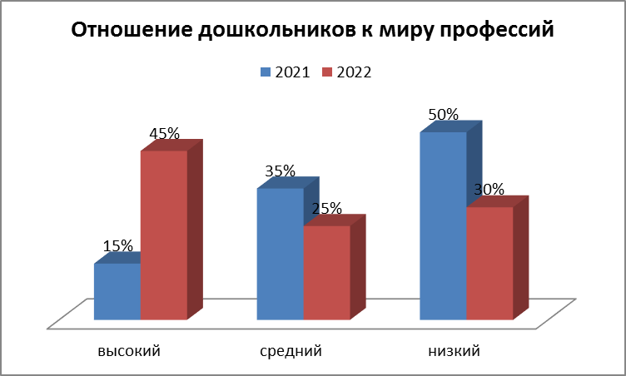
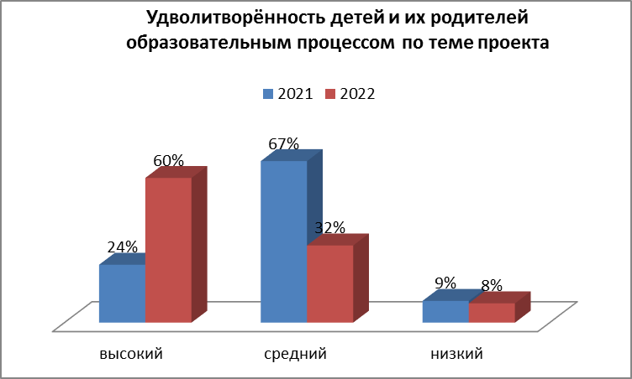
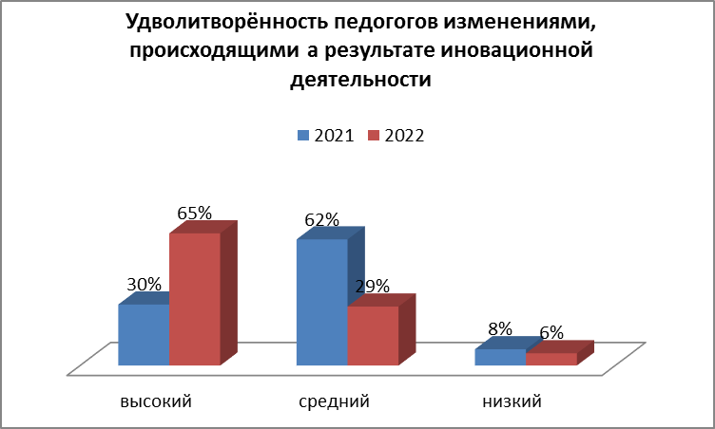
Измерение и оценка качества инновации
Оценка эффективности инновационной деятельности

Slide 5
Инновационные продукты за второй период

Slide 6
Организация сетевого взаимодействия инновационной деятельности
МБДОУ – д/с №3 ст. Старовеличковской
МАДОУ ЦРР - д/с №1 ст. Калининской
-МБДОУ – д/с №5 ст. Старовеличковской
МБДОУ ЦРР - д/с №2 ст. Калининской
МБДОУ – д/с №9 ст. Старовеличковской
МБОУ СОШ №2 ст. Калининской
МБДОУ- д/с №9 ст. Старощербиновская
МБДОУ – д/с №13 х. Лебеди
МАДОУ –д/с №14 ст. Гривенской
МБДОУ
д/с №2 г. Приморско-Ахтарск
МАДОУ – д/с №10 ст. Старовеличковской
МБДОУ – д/с №15 ст. Новониколаевской
МБДОУ д/с №18 г. Тимашевск
МАДОУ ЦРР - д/с №2 ст. Полтавской

Slide 7
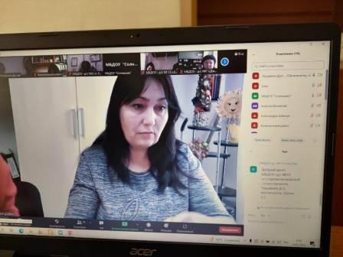
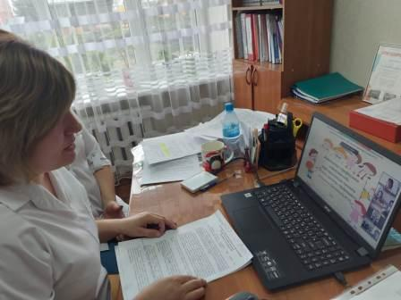
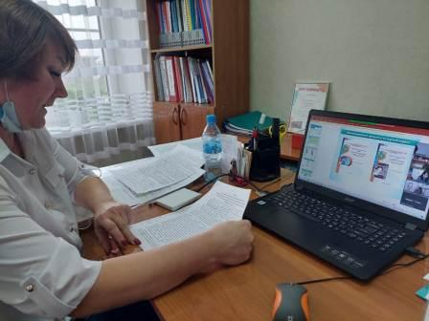
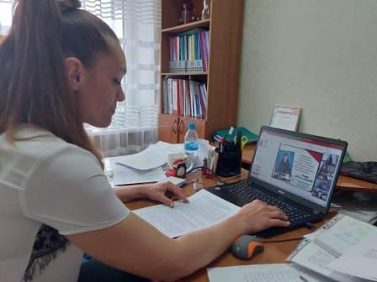
Распространению накопленного опыта реализации проекта КИП

Slide 8
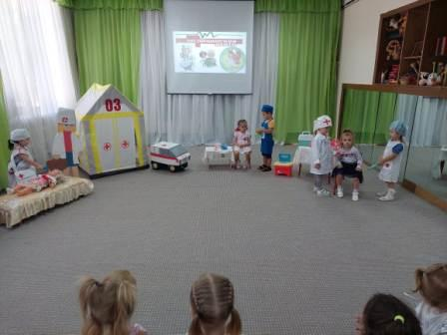
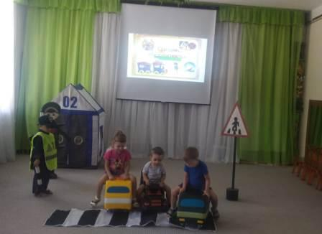
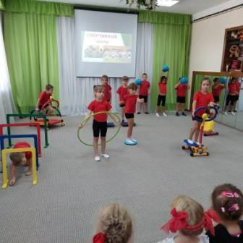
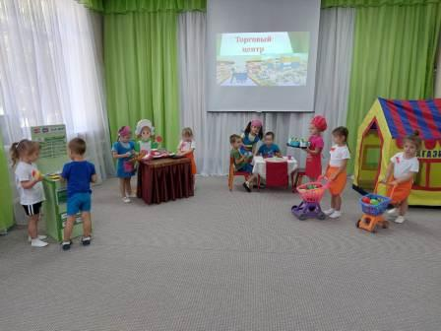
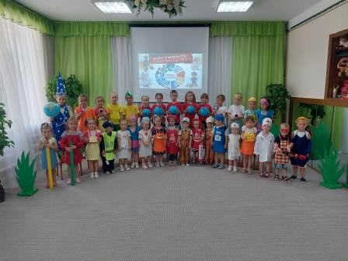
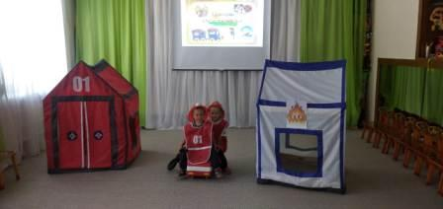
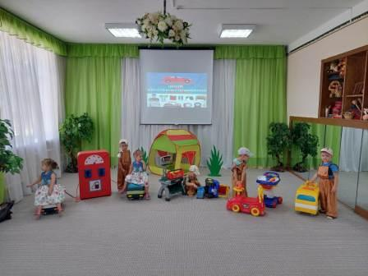
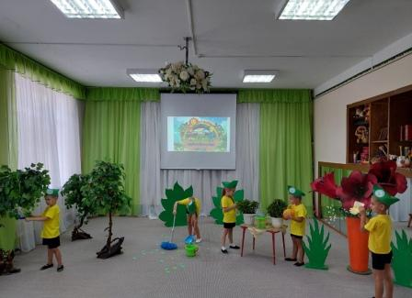
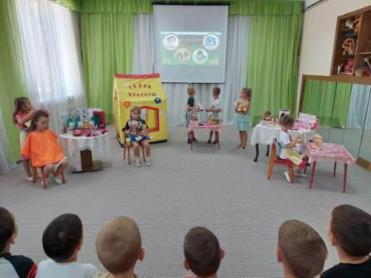
Итог второго этапа «Фестиваль профессий»

Slide 9
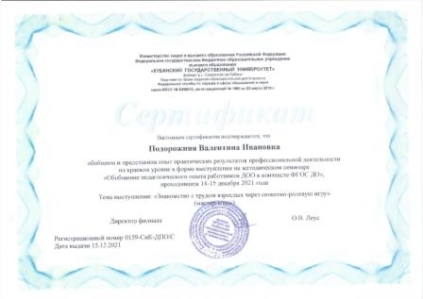
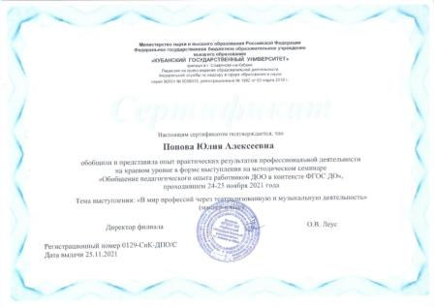
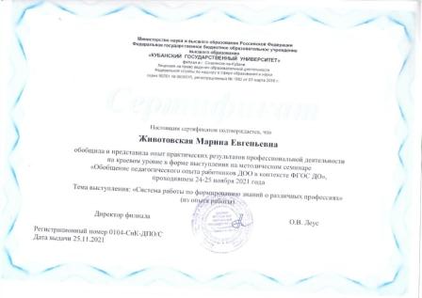
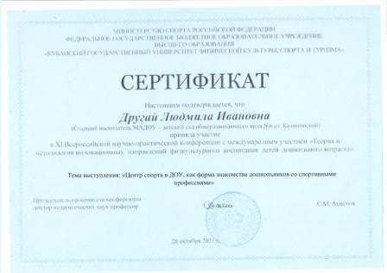
Распространению накопленного опыта реализации проекта КИП

Slide 10
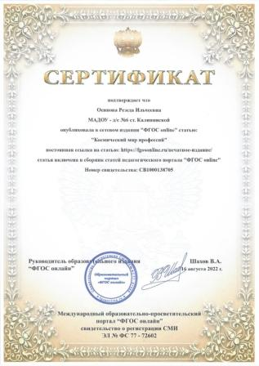
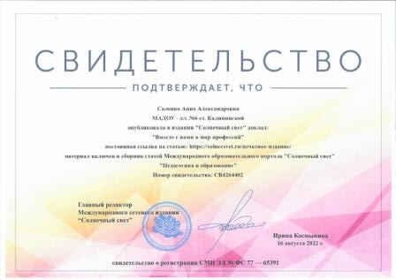
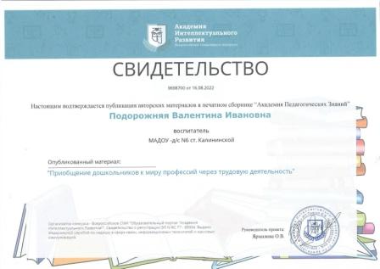
Распространению накопленного опыта реализации проекта КИП ( публикация в СМИ)

Slide 11
Практическая значимость
Разработаны и планируются к выпуску в 2023-2024 году
- Программа «Первые шаги в профессию»
- Методические рекомендации к Программе «Первые шаги в профессию»
- «Сборник методических материалов по ознакомлению с миром профессий»
- Рабочие тетради для дошкольников по ознакомлению детей с миром профессий.

Slide 12
Проект открыт для партнерства
Муниципальное автономное дошкольное образовательное учреждение - детский сад общеразвивающего вида №6 станицы Калининской
353780 Краснодарский край, Калининский район, ст. Калининская, ул. Фадеева, 68
Электронный адрес: bulatova826@gmail.com
Официальный сайт ДОУ: http://www.дс6-тополек.рф/
Телефоны: 8(86163) 22-7-40; 24-3-88

